Slide 1
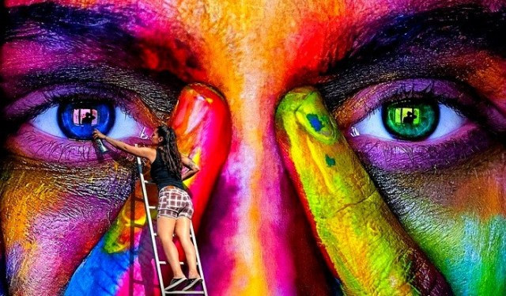

Slide 2
SENI RUPA
Seni rupa adalah cabang seni yang membentuk karya seni dengan media yang bisa ditangkap mata dan dirasakan dengan rabaan

Slide 3
SENI RUPA BERDASARKAN FUNGSI
SENI RUPA MURNI
SENI RUPA TERAPAN

Slide 4
SENI RUPA MURNI
Seni murni adalah seni yang dikembangkan untuk dinikmati keindahannya. Seni murni mengutamakan sifat estetikanya dibandingkan kegunaannya dalam kehidupan sehari-hari

Slide 5
SENI RUPA TERAPAN
Seni rupa terapan (bahasa Inggris: applied art) adalah karya seni rupa yang digunakan dalam kehidupan sehari-hari yang mana mengandung nilai fungsi tertentu di samping nilai seni yang dimilikinya

Slide 6
SENI RUPA BERDASARKAN BENTUK
SENI RUPA 2D
SENI RUPA 3D

Slide 7
SENI RUPA 2D
Seni rupa dua dimensi adalah suatu karya seni rupa yang memiliki dua sisi saja, yaitu sisi panjang dan lebar, sehingga tidak mempunyai ruang karena tidak mempunyai unsur ketebalan.

Slide 8
SENI RUPA 3D
Seni rupa 3 dimensi atau yang sering kita sebut dengan seni rupa 3D ialah jenis seni rupa yang terdiri atas 3 sisi, yakni sisi panjang, lebar, dan tinggi, atau seni rupa berbentuk sebuah bangun ruang yang memiliki volume

